Slide 1
Giới thiệu về vi điều khiển
C21

Slide 2
Nội dung:
Hướng dẫn cài đặt STM32CubeIDE
Giới thiệu về vi điều khiển
Giới thiệu về GPIO
Giới thiệu về Externals Interrupt
Hướng dẫn chuẩn bị cho kì thi đầu vào

Slide 3
1. Hướng dẫn cài đặt STM32CubeIDE

Slide 4
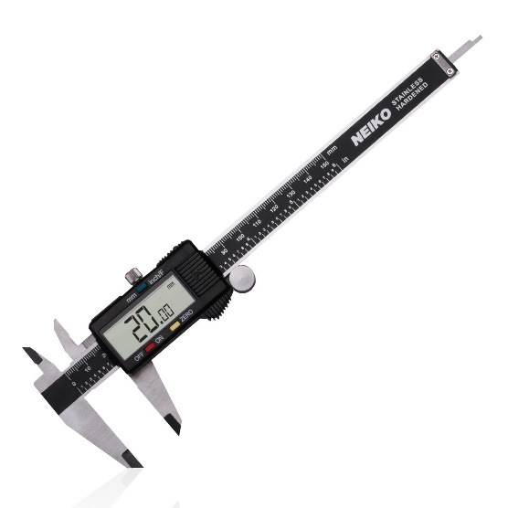



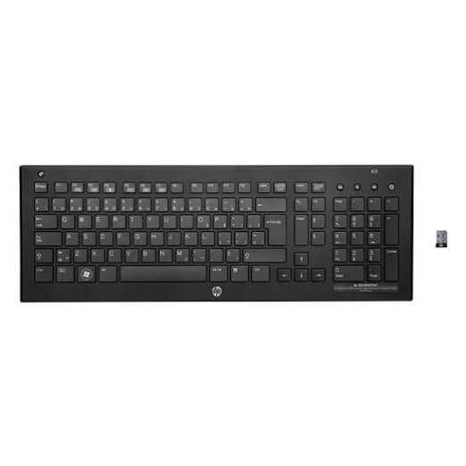

2. Giới thiệu về vi điều khiển
2.1. Vi điều khiển có ở đâu???

Slide 5
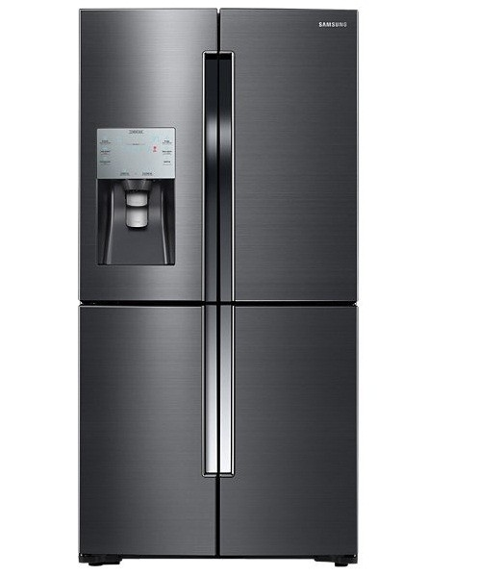
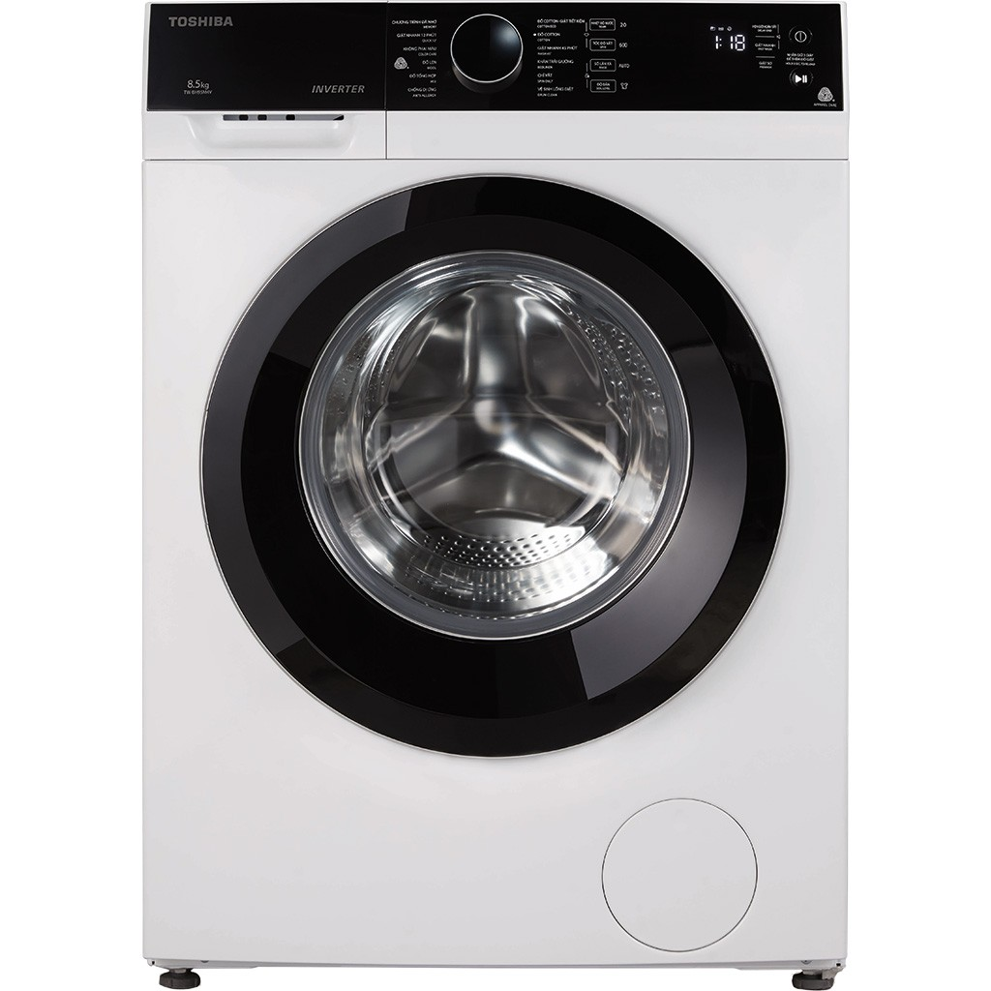
2. Giới thiệu về vi điều khiển
2.1. Vi điều khiển có ở đâu???

Slide 6
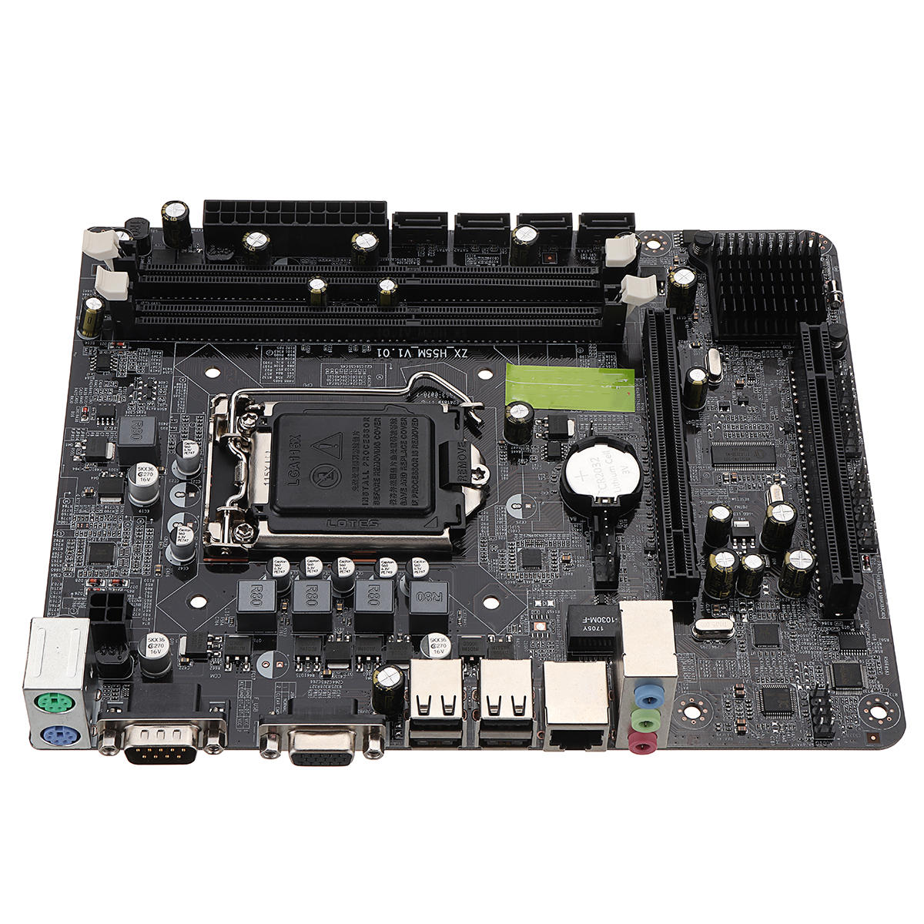
2. Giới thiệu về vi điều khiển
2.1. Vi điều khiển có ở đâu???

Slide 7
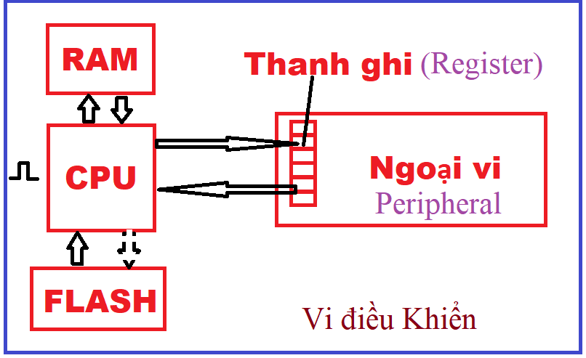
2. Giới thiệu về vi điều khiển
2.2. Cấu tạo vi điều khiển:
Vi điều khiển gồm có:
CPU – Central Processing Unit
hay: MPU – Micro Processing Unit (Vi xử lý)
Peripherals (các ngoại vi).
Được tích hợp trong cùng một IC (Integrated Circuit).

Slide 8
2. Giới thiệu về vi điều khiển
2.2. Cấu tạo vi điều khiển:
CPU hay vi xử lý có nhiệm vụ:
Đọc thanh ghi, RAM
Tính toán
Ghi giá trị vào thanh ghi, RAM

Slide 9
2. Giới thiệu về vi điều khiển
2.2. Cấu tạo vi điều khiển:
Ngoại vi: có cấu tạo để thực hiện một chức năng đặc biệt:
Được cài đặt và điều khiển bởi các thanh ghi.
Giá trị các thanh ghi đó được điều khiển bởi CPU.

Slide 10
2. Giới thiệu về vi điều khiển
2.2. Cấu tạo vi điều khiển
Các ngoại vi phổ biến là:
ROM/Flash
RAM
Clock
GPIO
Timer
USART
ADC
I2C
SPI
CAN
USB
DAC
DMA
RTC
…

Slide 11
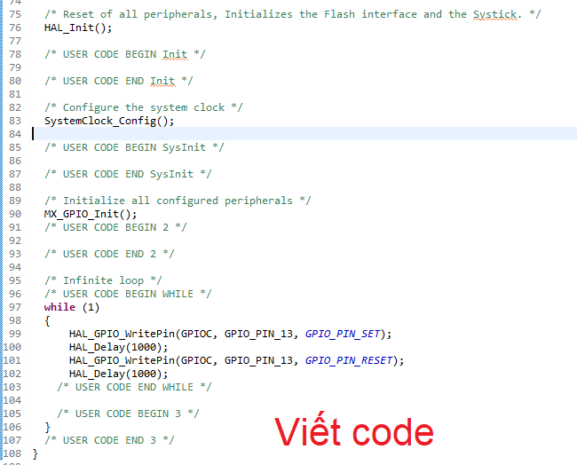
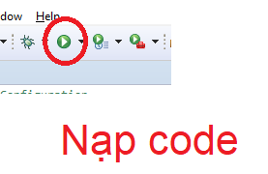
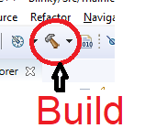
2. Giới thiệu về vi điều khiển
2.3. Nạp code cho vi điều khiển:

Slide 12
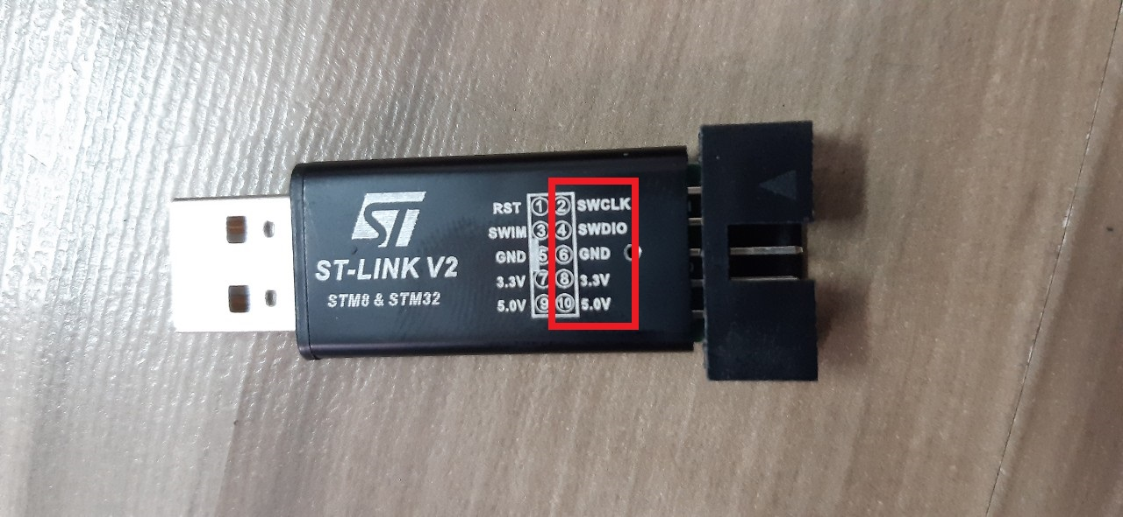
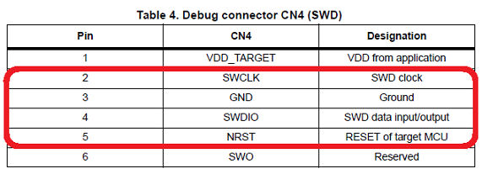
2. Giới thiệu về vi điều khiển
2.3. Nạp code cho vi điều khiển:

Slide 13
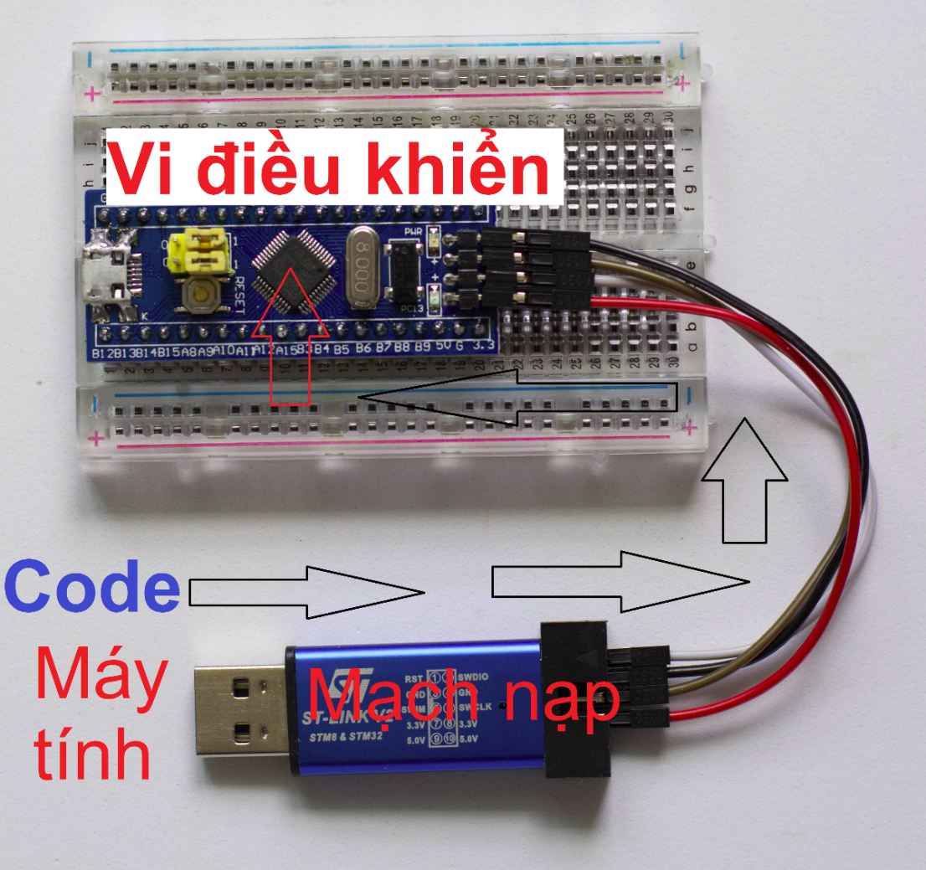
2. Giới thiệu về vi điều khiển
2.3. Nạp code cho vi điều khiển:

Slide 14
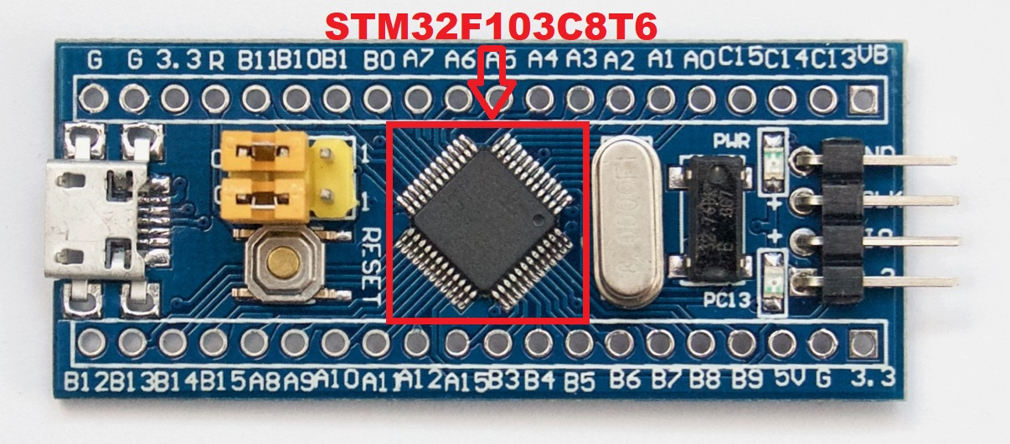
2. Giới thiệu về vi điều khiển
2.3. Giới thiệu STM32F103x8:
Datasheet: https://www.st.com/resource/en/datasheet/stm32f103c8.pdf

Slide 15
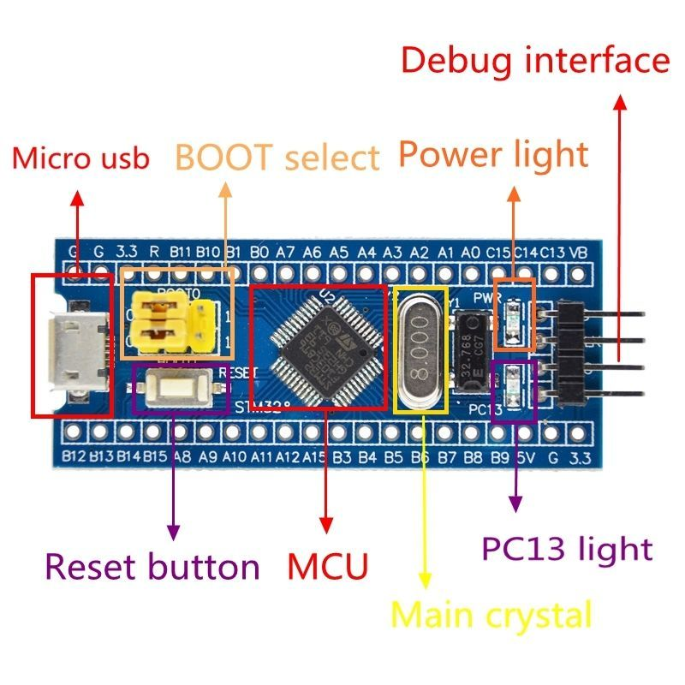
2. Giới thiệu về vi điều khiển
2.4. Giới thiệu STM32F103x8:

Slide 16
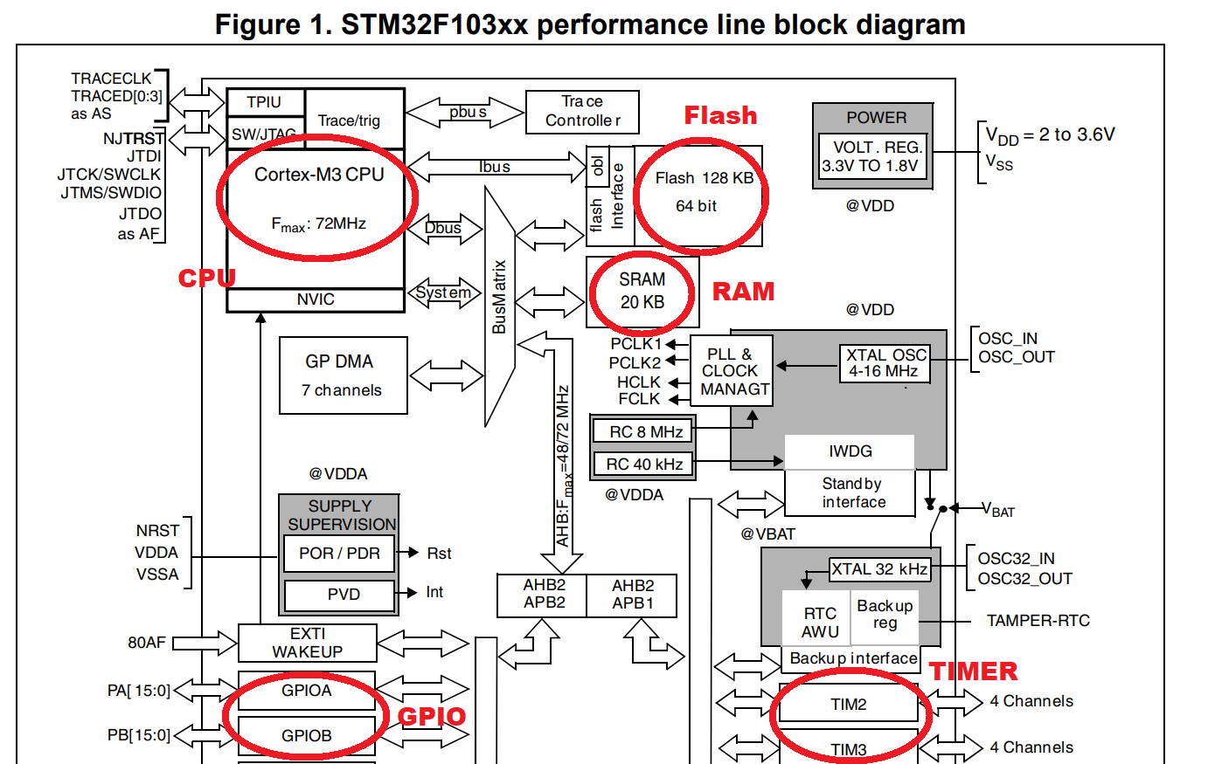
2. Giới thiệu về vi điều khiển
2.4. Giới thiệu STM32F103x8:
Datasheet: page 11

Slide 17
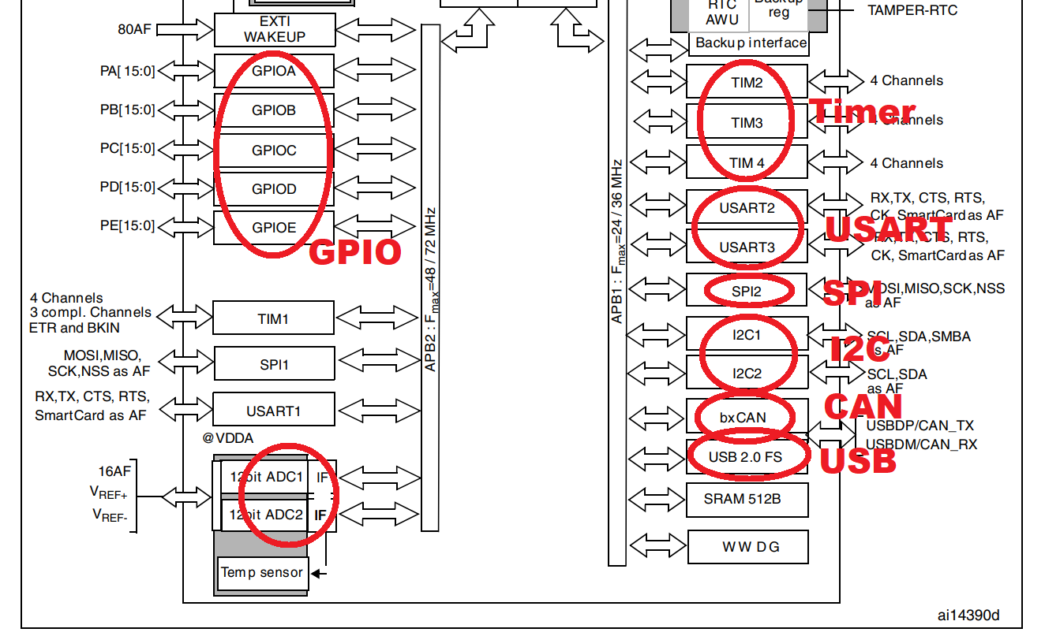
2. Giới thiệu về vi điều khiển
2.4. Giới thiệu STM32F103x8:
Datasheet: page 11

Slide 18
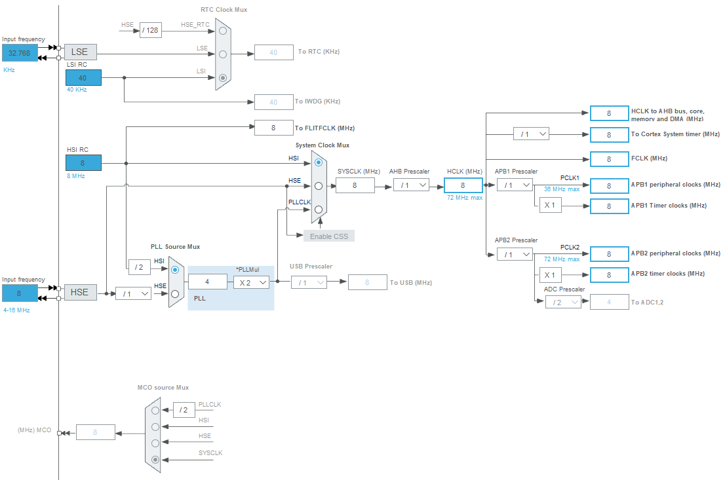
Clock: trái tim của VĐK
CPU: Bộ não của VĐK

Slide 19
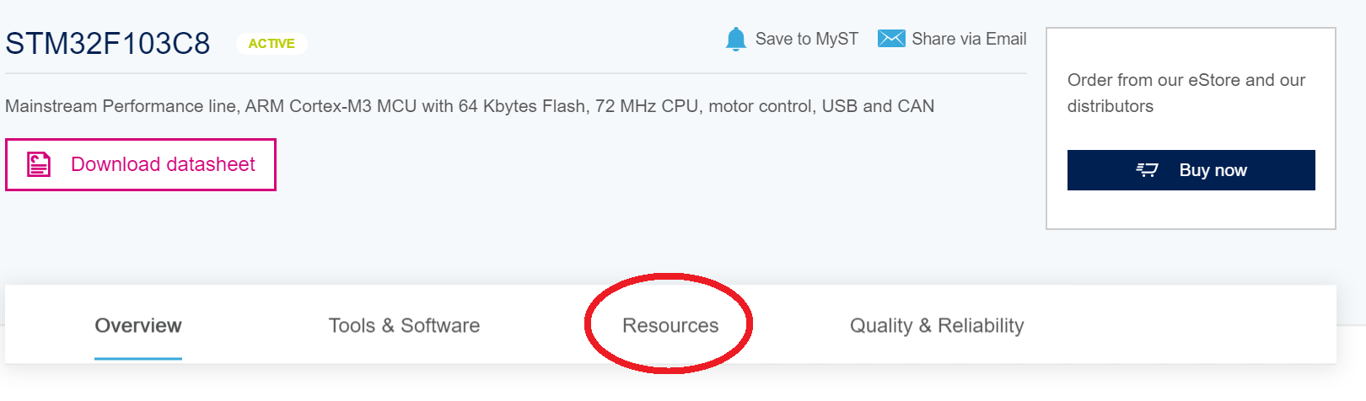
2. Giới thiệu về vi điều khiển
2.5. Tài liệu về STM32F103C8T6 ở đâu?
Home page:
https://www.st.com/en/microcontrollers-microprocessors/stm32f103c8.html

Slide 20
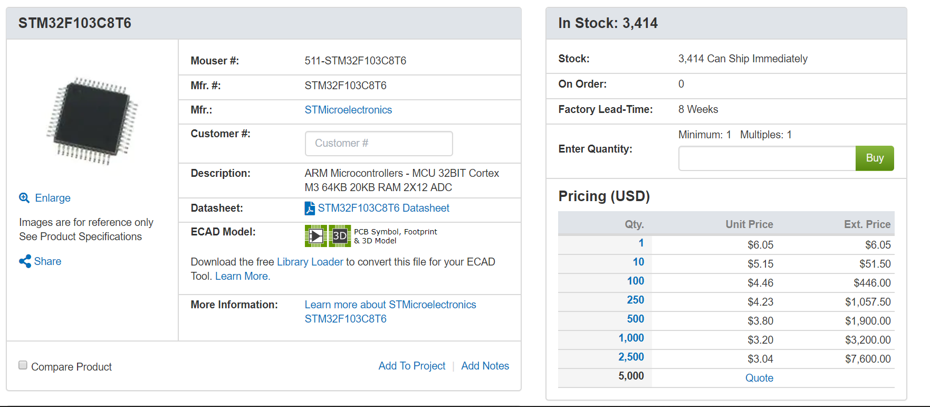
2. Giới thiệu về vi điều khiển
2.6. Mua STM32F103C8T6 ở đâu?
Mouser
https://www.mouser.vn/ProductDetail/STMicroelectronics/STM32F103C8T6/?qs=bhCVus9SdFtq6kqxsU5%2FDA%3D%3D

Slide 21
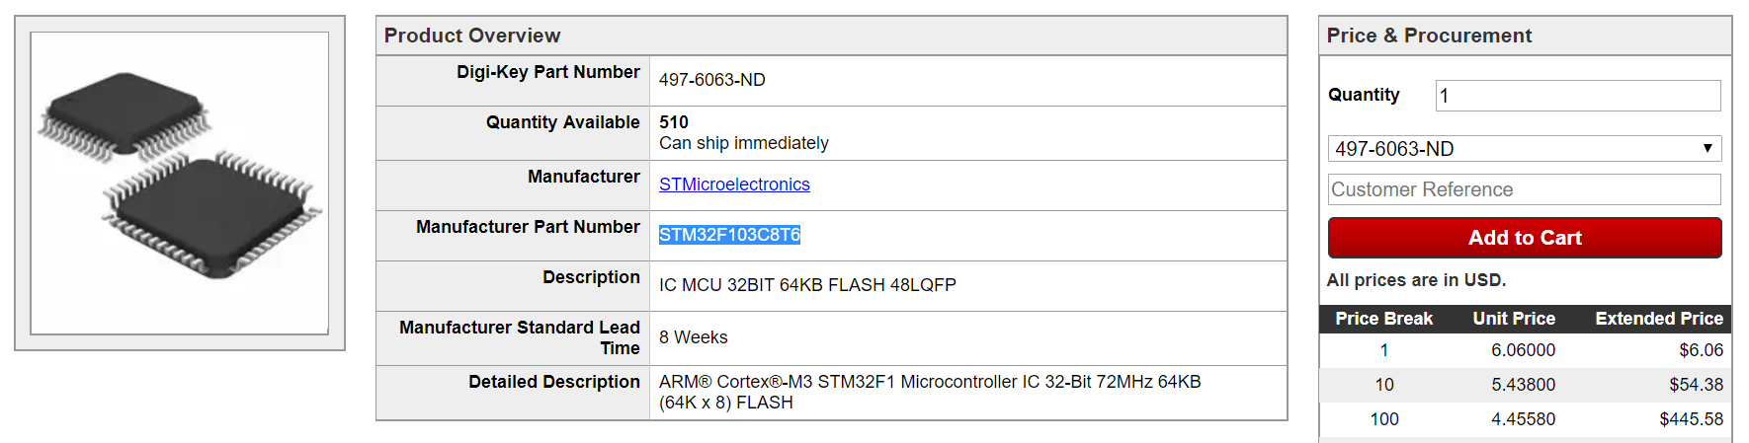
2. Giới thiệu về vi điều khiển
2.6. Mua STM32F103C8T6 ở đâu?
DigiKey
https://www.digikey.com/product-detail/en/stmicroelectronics/STM32F103C8T6/497-6063-ND/1646338

Slide 22
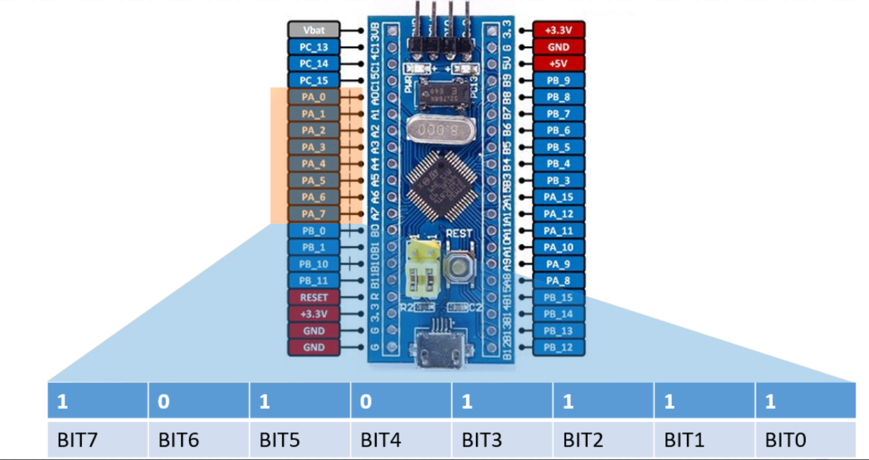
3. Giới thiệu về GPIOs (General Purpose Inputs/Outputs)
G - General P - Purpose I - Input O - Output
Mức logic của từng ô nhớ được ứng với mức logic của từng chân vi điều khiền

Slide 23
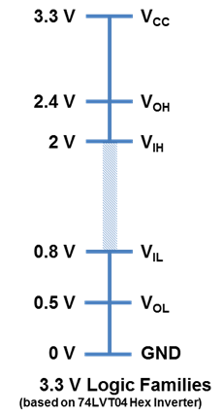
3. Giới thiệu về GPIOs (General Purpose Inputs/Outputs)
Logic level là gì?
Vi điều khiển hay tất cả các thiết bị kĩ thuật số được tạo thành nhờ các cổng logic.
Để các thiết bị này hoạt động,
tùy vào công nghệ mà ta phải
quy định các mức logic khác
nhau dựa vào các mức điện áp

Slide 24
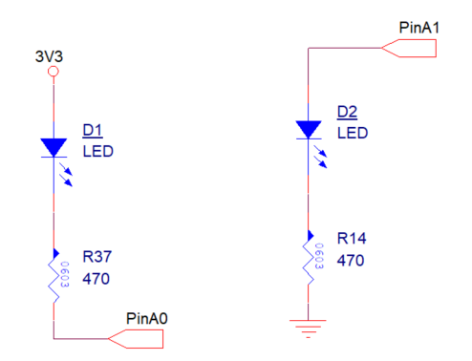
3. Giới thiệu về GPIOs (General Purpose Inputs/Outputs)
A. OUTPUT
Đèn sẽ sáng khi mức logic của chân PA1 và PA0 bằng bao nhiêu?

Slide 25
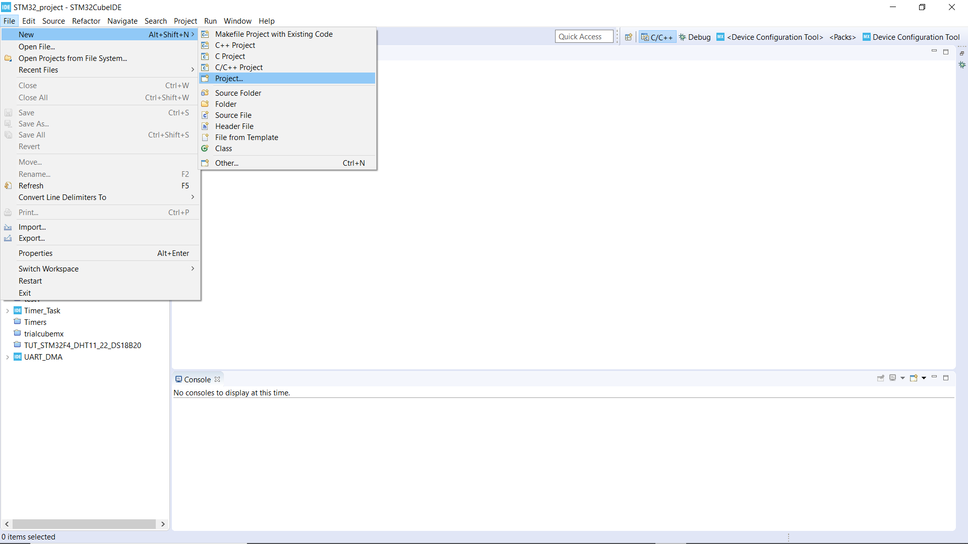
3. Giới thiệu về GPIOs (General Purpose Inputs/Outputs)
Cách Setup GPIO trên stm32IDE
1
2
Vào phần File trên thanh công cụ, chọn New -> Project

Slide 26
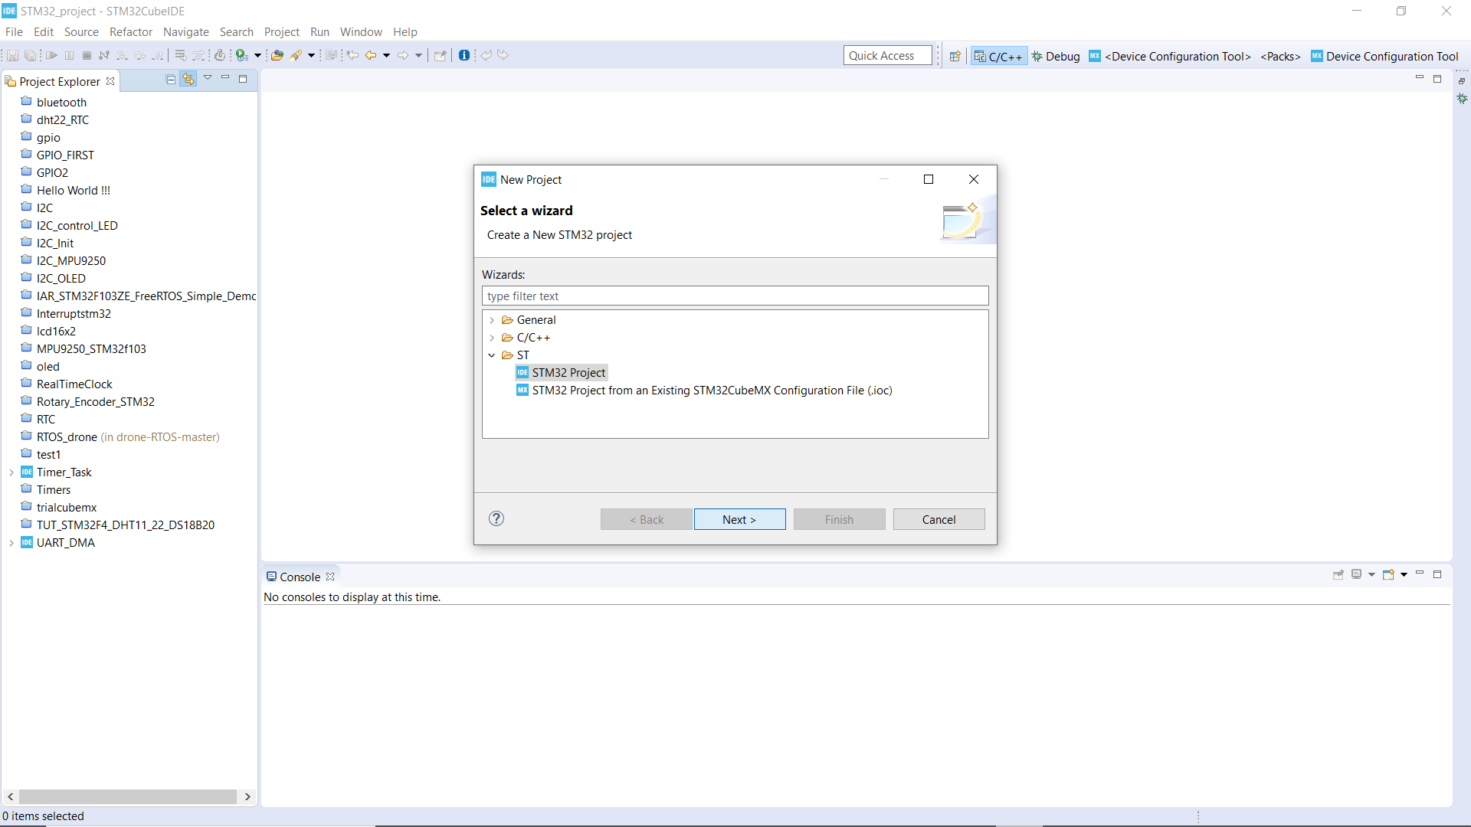
3. Giới thiệu về GPIOs (General Purpose Inputs/Outputs)
Cách Setup GPIO trên stm32IDE
Trong phần New Project, chọn STM32 Project, sau đó bấm Next
3
4

Slide 27
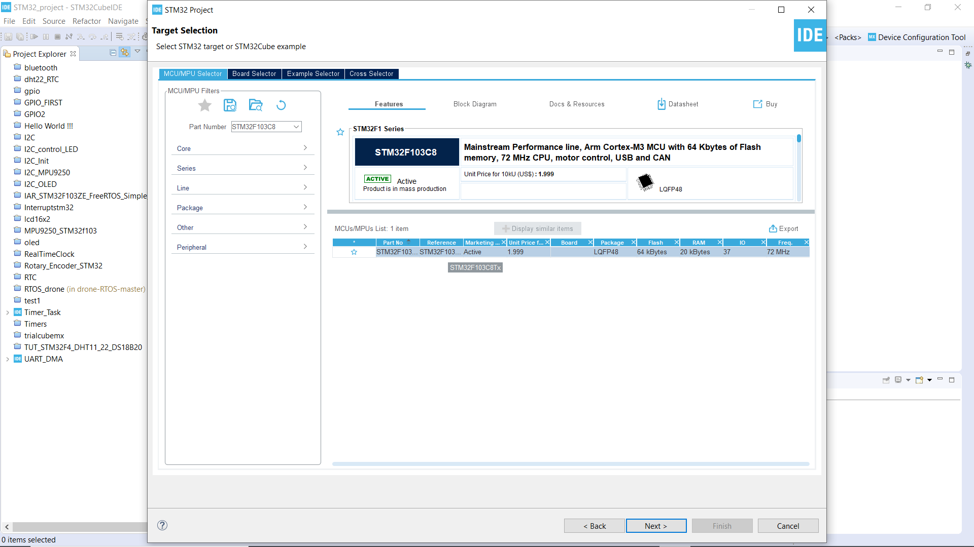
3. Giới thiệu về GPIOs (General Purpose Inputs/Outputs)
Cách Setup GPIO trên stm32IDE
5
Điền tên của dòng chip
6

Slide 28
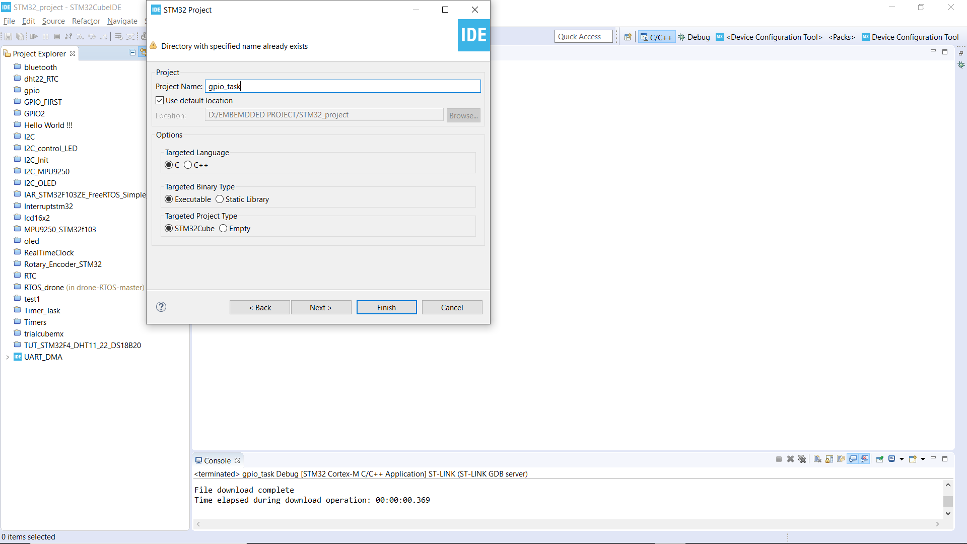
3. Giới thiệu về GPIOs (General Purpose Inputs/Outputs)
Cách Setup GPIO trên stm32IDE
7
Điền tên của Project
8

Slide 29
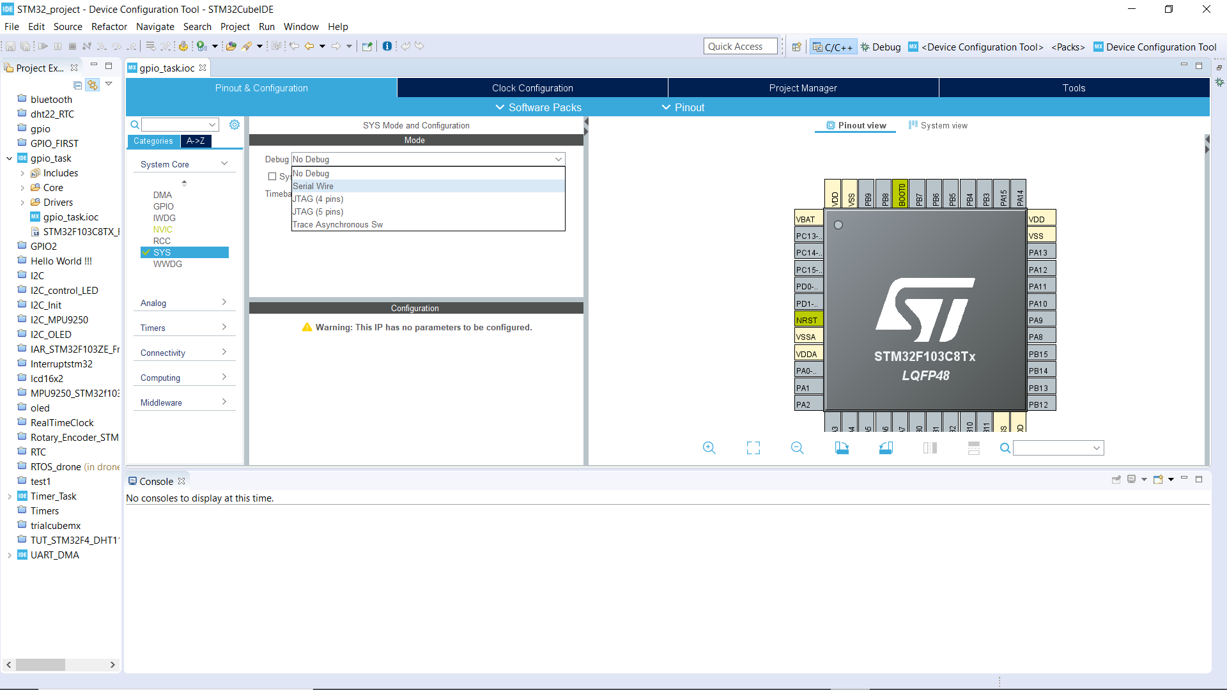
3. Giới thiệu về GPIOs (General Purpose Inputs/Outputs)
Cách Setup GPIO trên stm32IDE
9
11
Chọn Serial wire để debug
10

Slide 30
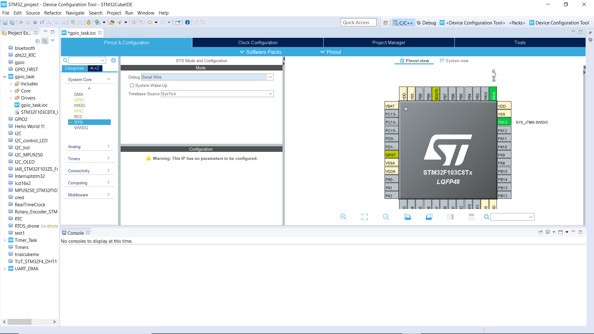
3. Giới thiệu về GPIOs (General Purpose Inputs/Outputs)
Cách Setup GPIO trên Stm32IDE

Slide 31
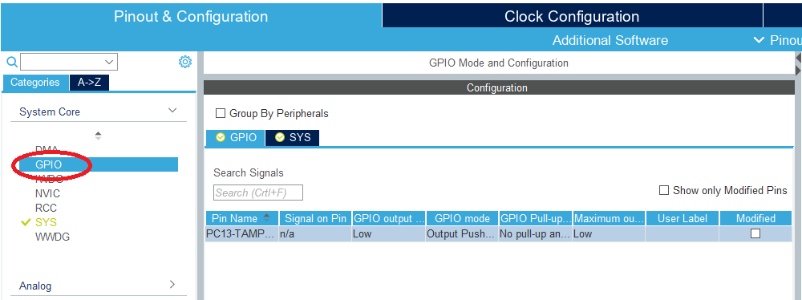
3. Giới thiệu về GPIOs (General Purpose Inputs/Outputs)

Slide 32
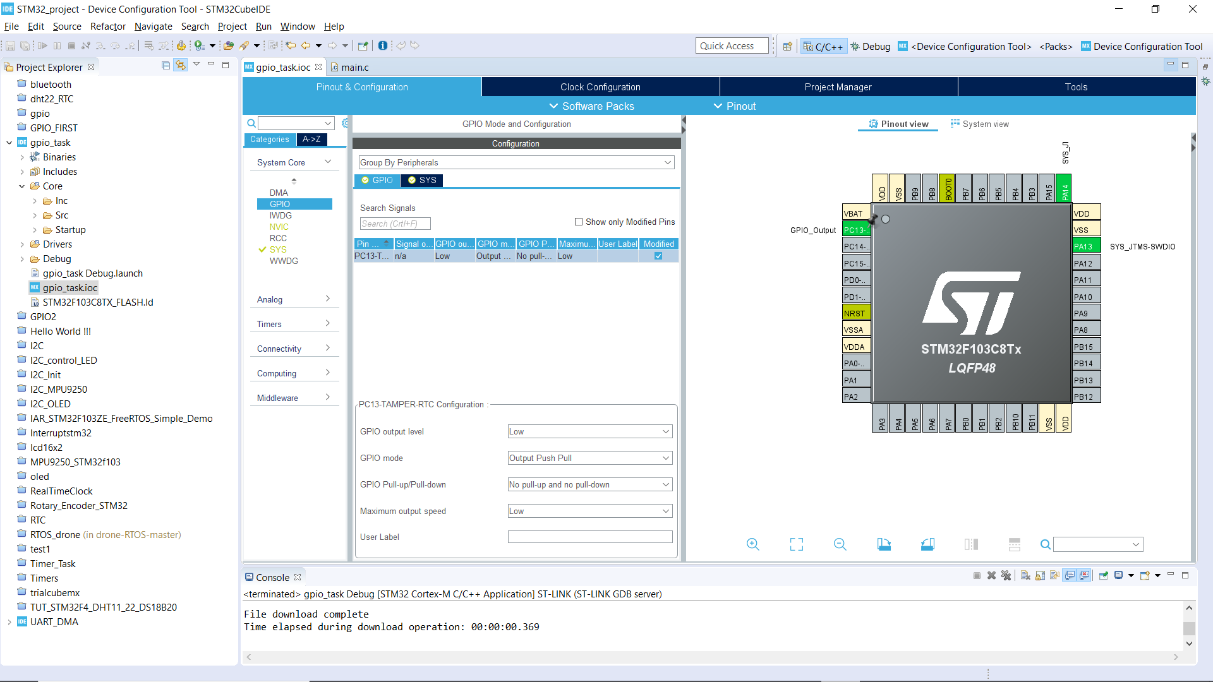
3. Giới thiệu về GPIOs (General Purpose Inputs/Outputs)
Cách Setup GPIO trên stm32IDE
13
Click vào biểu tượng này để Generate code

Slide 33
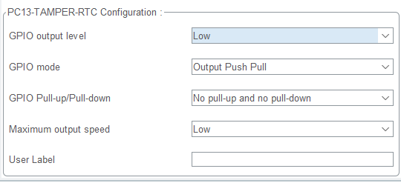
3. Giới thiệu về GPIOs (General Purpose Inputs/Outputs)
GPIO output level: Trạng thái logic mặc định của pin sau khi khởi tạo.

Slide 34
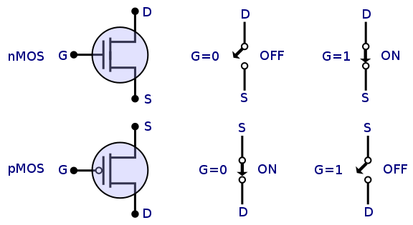
3. Giới thiệu về GPIOs (General Purpose Inputs/Outputs)
MOSFET

Slide 35
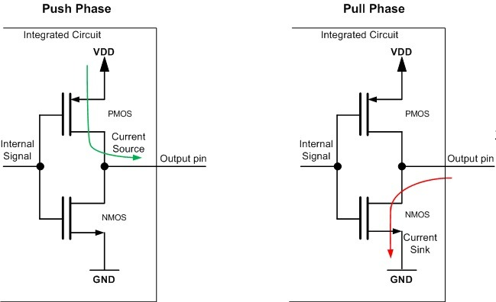
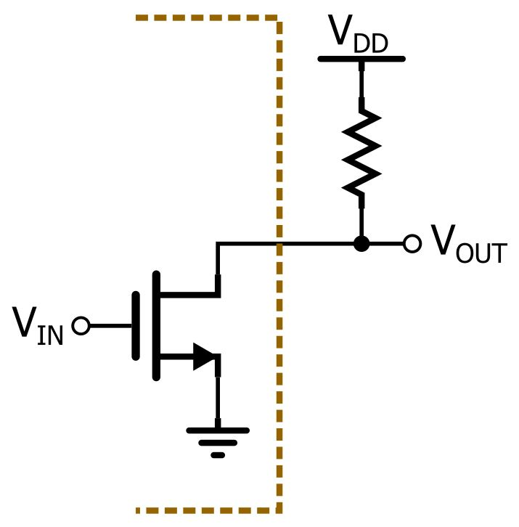
3. Giới thiệu về GPIOs (General Purpose Inputs/Outputs)
GPIO PUSH PULL MODE AND OPEN DRAIN MODE

Slide 36
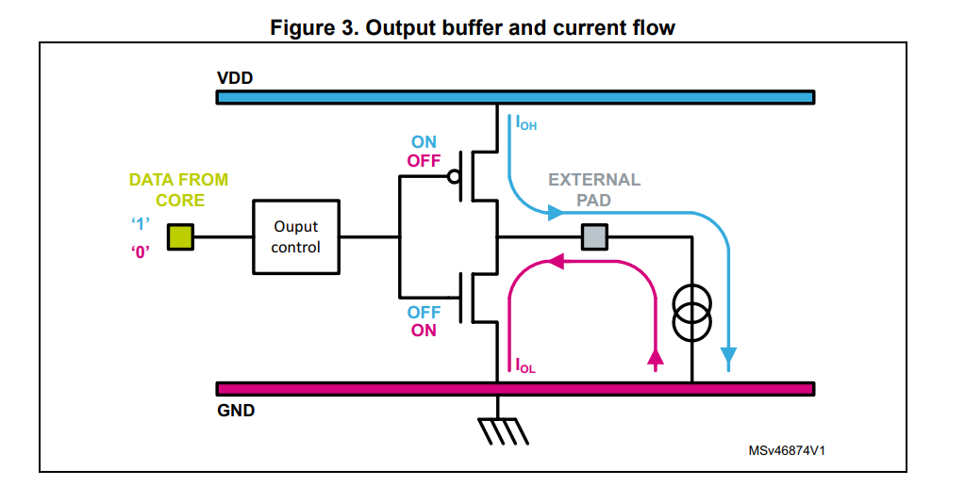
3. Giới thiệu về GPIOs (General Purpose Inputs/Outputs)
GPIO PUSH PULL MODE AND OPEN DRAIN MODE
Tài liệu tham khảo - page 15: https://www.st.com/content/ccc/resource/technical/document/application_note/group0/13/c0/f6/6c/29/3b/47/b3/DM00315319/files/DM00315319.pdf/jcr:content/translations/en.DM00315319.pdf

Slide 37
3. Giới thiệu về GPIOs (General Purpose Inputs/Outputs)
GPIO Mode: Chọn cấu hình chân theo kiểu push/pull hoặc open drain: chân output chỉ có thể được kéo xuống mức thấp, khi đó cần trở kéo lên để có thể đưa chân output lên mức cao.

Slide 38
3. Giới thiệu về GPIOs (General Purpose Inputs/Outputs)
GPIO Pull-up/Pull-down: Kéo chân output lên mức logic cao hoặc thấp bằng điện trở. Nếu dùng push/pull thì không cần quan tâm.

Slide 39
3. Giới thiệu về GPIOs (General Purpose Inputs/Outputs)
Maximum output speed: Chọn tốc độ bật tắt (toggle) lớn nhất của chân output. Vì ứng dụng của chúng ta là chớp tắt LED với tần số ~1Hz nên chỉ cần chọn Low.

Slide 40
3. Giới thiệu về GPIOs (General Purpose Inputs/Outputs)
User Label: Đặt tên riêng cho chân output để thuận tiện hơn trong quá trình code (Code conventions).

Slide 41

3. Giới thiệu về GPIOs (General Purpose Inputs/Outputs)
A. OUTPUT
Hàm điều khiển mức logic của chân vi điều khiển :
Trong đó:
GPIOx: tên của chân vi điều khiển (GPIOA, GPIOB, GPIOC, GPIOD,..)
GPIO_Pin: số thứ tự của chân (GPIO_Pin_1, GPIO_Pin_2,…)
PinState: trạng thái của chân vi điều khiển (Reset = 0 ; Set = 1)

Slide 42
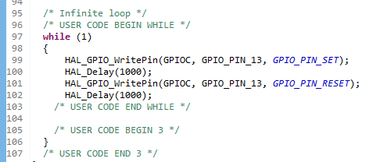
3. Giới thiệu về GPIOs (General Purpose Inputs/Outputs)

Slide 43
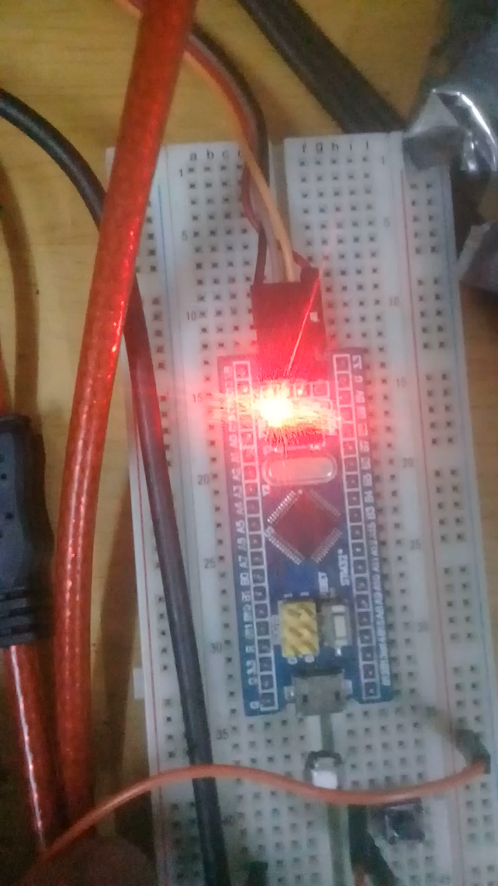
3. Giới thiệu về GPIOs (General Purpose Inputs/Outputs)
Kết quả:

Slide 44
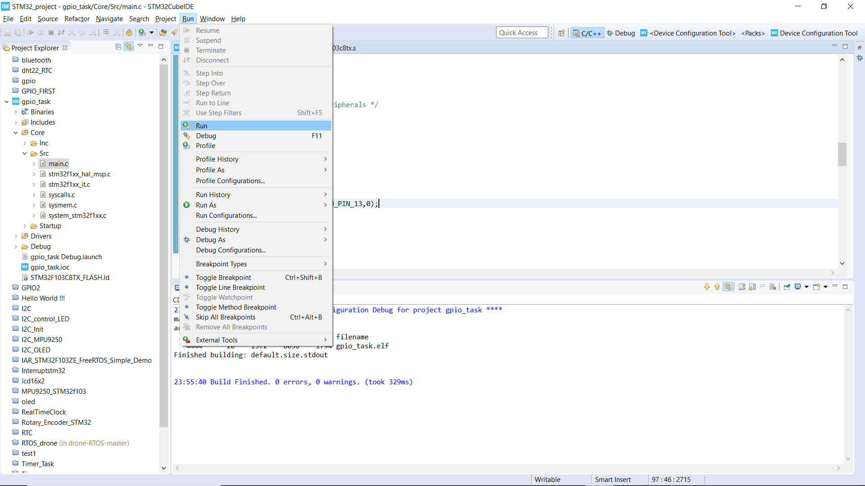
3. Giới thiệu về GPIOs (General Purpose Inputs/Outputs)
Cách Setup GPIO trên stm32IDE
18
19
Để nạp code vào board, chọn mục Run trên thanh công cụ rồi chọn Run

Slide 45
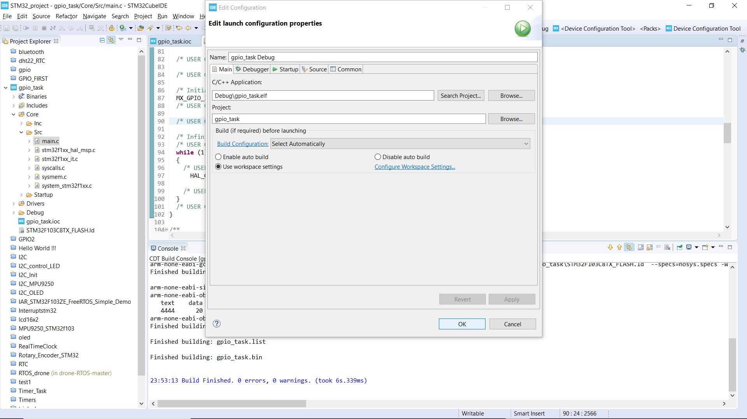
3. Giới thiệu về GPIOs (General Purpose Inputs/Outputs)
Cách Setup GPIO trên stm32IDE
17

Slide 46
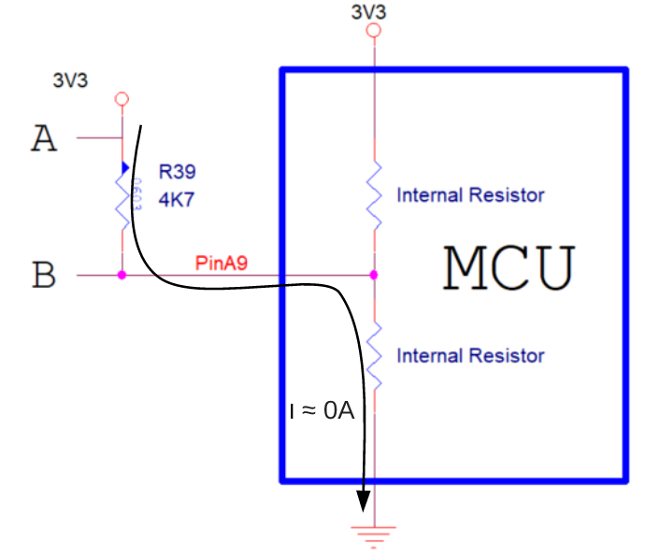
3. Giới thiệu về GPIOs (General Purpose Inputs/Outputs)
B. INPUT
Trở kháng đầu vào vi điều khiển lớn
Dòng điện từ 3V3 về mass rất nhỏ
Hiệu điện thế UAB ≈ 0V
Điện thế tại B≈A≈3V3

Slide 47
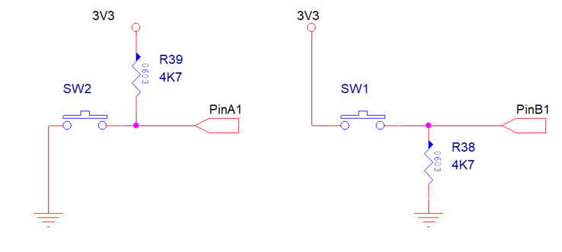
3. Giới thiệu về GPIOs (General Purpose Inputs/Outputs)
B. INPUT
Vi điều khiển sẽ đọc giá trị là bao nhiêu khi nhấn và nhả nút trong 2 trường hợp ?

Slide 48

3. Giới thiệu về GPIOs (General Purpose Inputs/Outputs)
B. INPUT
Hàm đọc mức logic của chân vi điều khiển:
Trong đó :
GPIOx: tên của chân vi điều khiển (GPIOA, GPIOB, GPIOC, GPIOD,..)
GPIO_Pin: số thứ tự của chân (GPIO_Pin_1, GPIO_Pin_2,…)

Slide 49
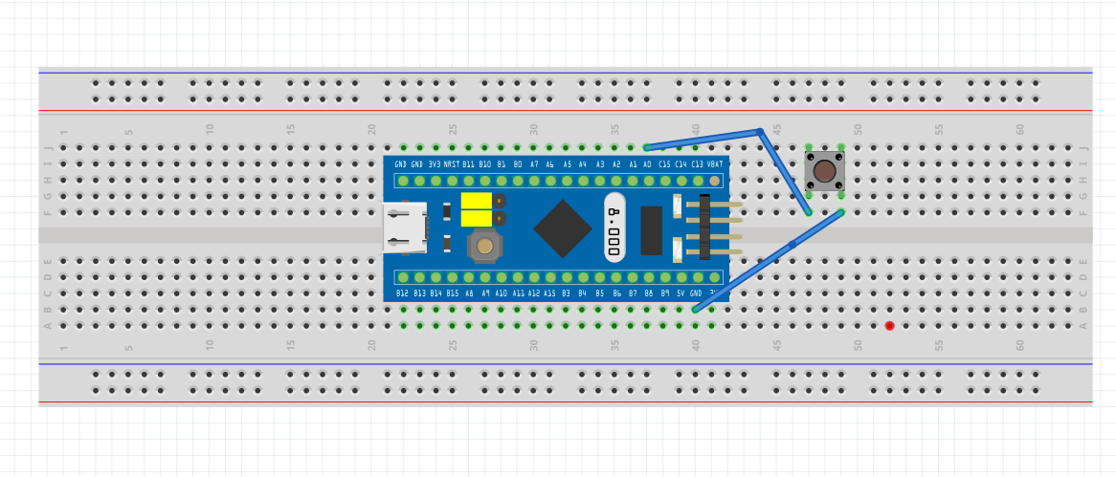
3. Giới thiệu về GPIOs (General Purpose Inputs/Outputs)
Sơ đồ lắp mạch

Slide 50
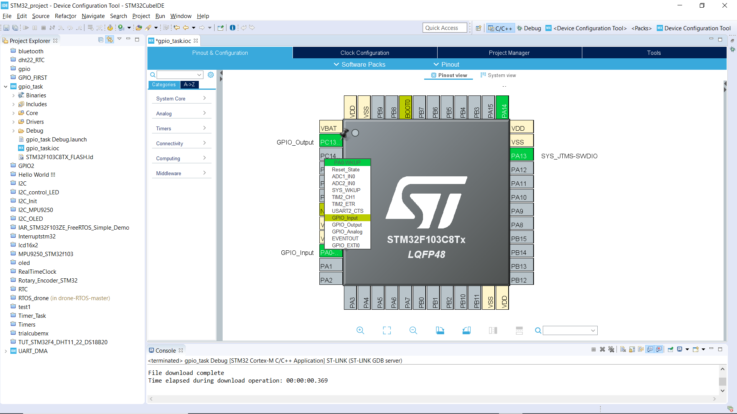
3. Giới thiệu về GPIOs (General Purpose Inputs/Outputs)
Cách Setup GPIO trên stm32IDE
Chọn GPIO_INPUT
1

Slide 51
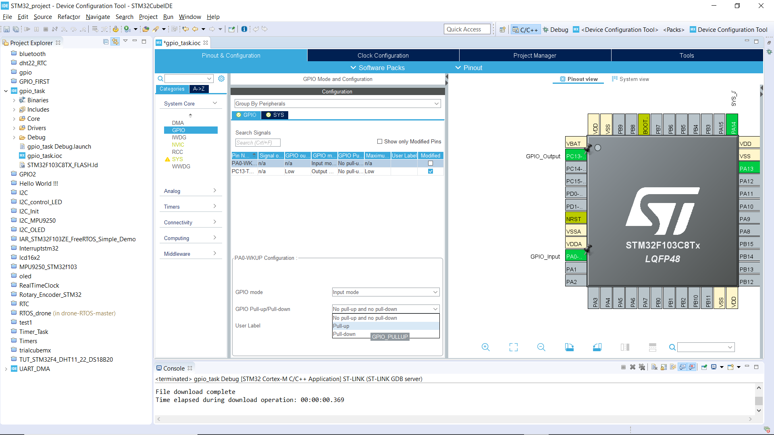
3. Giới thiệu về GPIOs (General Purpose Inputs/Outputs)
Cách Setup GPIO trên stm32IDE
Chọn Pull up hoặc Pull down
2

Slide 52
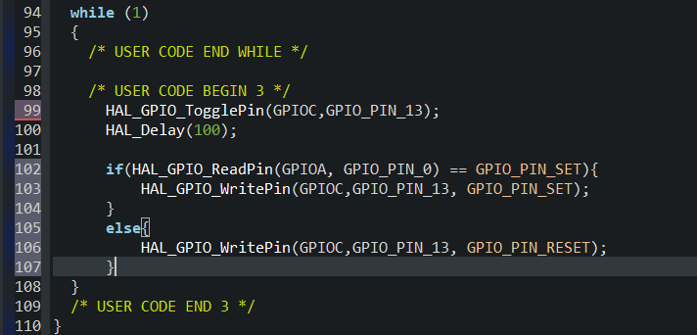
3. Giới thiệu về GPIOs (General Purpose Inputs/Outputs)
Code mẫu đọc trạng thái chân PA0 và nháy led

Slide 53
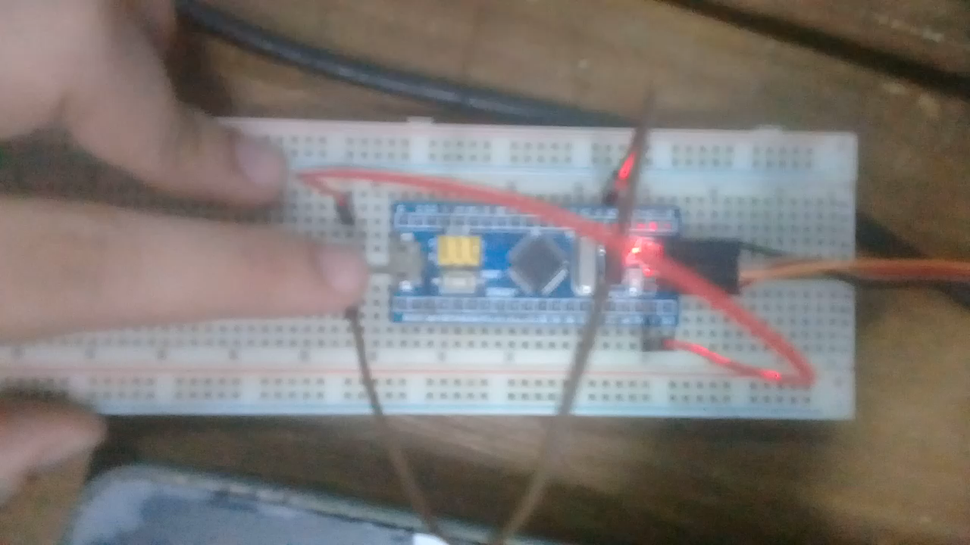
3. Giới thiệu về GPIOs (General Purpose Inputs/Outputs)
Kết quả thu được:

Slide 54
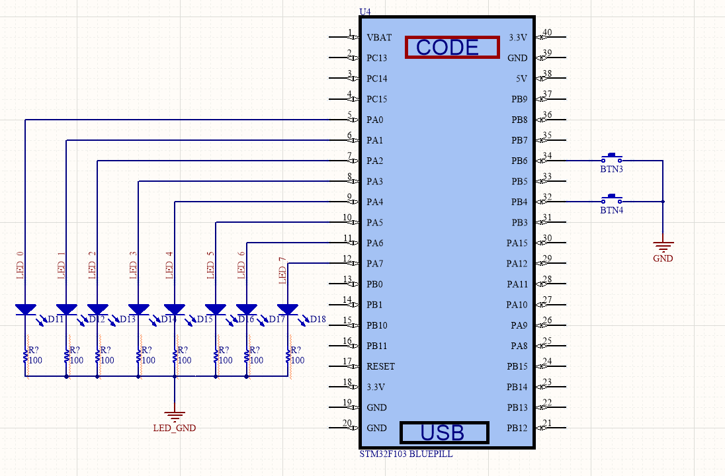
3. Giới thiệu về GPIOs (General Purpose Inputs/Outputs)
Sơ đồ cắm board

Slide 55
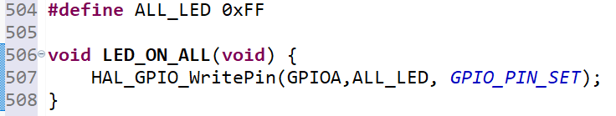
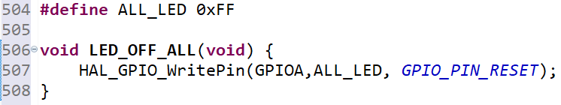
3. Giới thiệu về GPIOs (General Purpose Inputs/Outputs)
Hàm bật tất cả các LED:
Hàm tắt tất cả các LED :

Slide 56


3. Giới thiệu về GPIOs (General Purpose Inputs/Outputs)
Hàm bật sáng 1 LED
Hàm tắt đi 1 LED

Slide 57

3. Giới thiệu về GPIOs (General Purpose Inputs/Outputs)
Hàm cho LED sáng lần lượt từ trái qua phải
(*)
(*) Thực hiện dịch bit MSB (bit 1 trong 0B10000000) lần lượt từ trái sang phải

Slide 58

3. Giới thiệu về GPIOs (General Purpose Inputs/Outputs)
Hàm cho LED sáng lần lượt từ phải qua trái
(*)
(*) Thực hiện dịch bit LSB ( bit 1 trong 0B00000001) lần lượt từ phải sang trái

Slide 59
3. Giới thiệu về GPIOs (General Purpose Inputs/Outputs)
Bài tập:
Nháy 8 led từ trái qua phải theo thứ tự 2 -> 4 -> 6

Slide 60
4.External Interrupt
Ngắt (Interrupt) là việc tạm dừng một tác vụ hiện tại để nhảy đến thực hiện một tác vụ có mức ưu tiên cao hơn, nhiệm vụ này được quản lý bởi trình phục vụ ngắt (Interrupt Service Routine).
Sau khi hoàn thành tác vụ trong ngắt, CPU quay trở lại tiếp tục thực hiện chương trình trước đó.

Slide 61
4.External Interrupt
Working
CPU
Current task
Interrupt task

Slide 62
4.External Interrupt
Working
CPU
Current task
Interrupt task

Slide 63
4.External Interrupt
Interrupt signal
Working
CPU
Current task
Interrupt task

Slide 64
4.External Interrupt
Task is paused
Current task
Working
CPU
Interrupt task

Slide 65
4.External Interrupt
Task is paused
Current task
Working
CPU
Interrupt task

Slide 66
4.External Interrupt
Working
CPU
Current task
Interrupt task

Slide 67

4.External Interrupt

Slide 68

4.External Interrupt
Cạnh lên và cạnh xuống của tín hiệu

Slide 69
4.External Interrupt
Sơ đồ lắp mạch

Slide 70

4.External Interrupt
Bouncing button là gì?
Trong nút bấm có hiện tượng phóng điện, hoặc do thao tác bấm, kết cấu cơ khí của nút không tốt.

Slide 71

4.External Interrupt
Cách chống bouncing button:
Gắn tụ:

Slide 72
4.External Interrupt
Xử lý bằng phần mềm:
Những đoạn điện áp không ổn định này ta bỏ qua, chỉ đọc điện áp lúc sau

Slide 73

4.External Interrupt
Sơ đồ lắp mạch (Nhìn gì, không khác bài trên đâu)

Slide 74



4.External Interrupt
Cách thiết lập External Interrupt trên board stm32
2
1
3

Slide 75

4.External Interrupt
Code mô tả hàm kiểm tra ngắt ngoài (External interrupt)
(1)
(2)
(3)
(1) : hàm thực hiện tác vụ trong chương trình ngắt
(2) : kiểm tra ngắt
(3) : thay đổi trạng thái LED

Slide 76


4.External Interrupt
Code mô tả hàm kiểm tra ngắt ngoài (External interrupt)
Biến lưu trạng thái nút:
Trong while:

Slide 77

4.External Interrupt
Code mô tả hàm kiểm tra ngắt ngoài (External interrupt)
Hàm callback của ngắt:

Slide 78

4.External Interrupt
Kết quả của bài tập:

Slide 79
4.External Interrupt
Bài tập:
Dùng ngắt bấm lần chẵn 8 led nháy theo thứ tự từ trái qua phải, theo thứ tự chẵn (2 -> 4 -> 6->,…), bấm số lẻ lần thì led nháy theo thứ tự lẻ (1 -> 3 -> 5 ->,…)

Slide 80
5.Chuẩn bị cho thi đầu vào
Mua linh kiện và hàn theo hướng dẫn
Tập code các bài tập đã được cho

Slide 81
Thank you for listening ☺

